Slide 1
Arduinoによる測定入門2

Slide 2
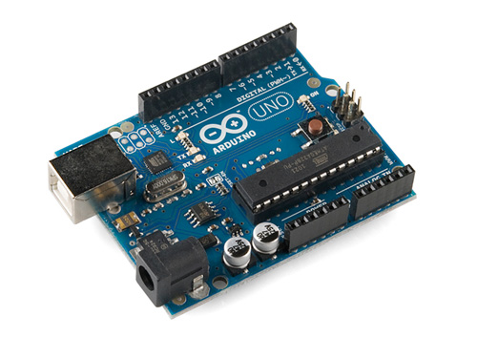
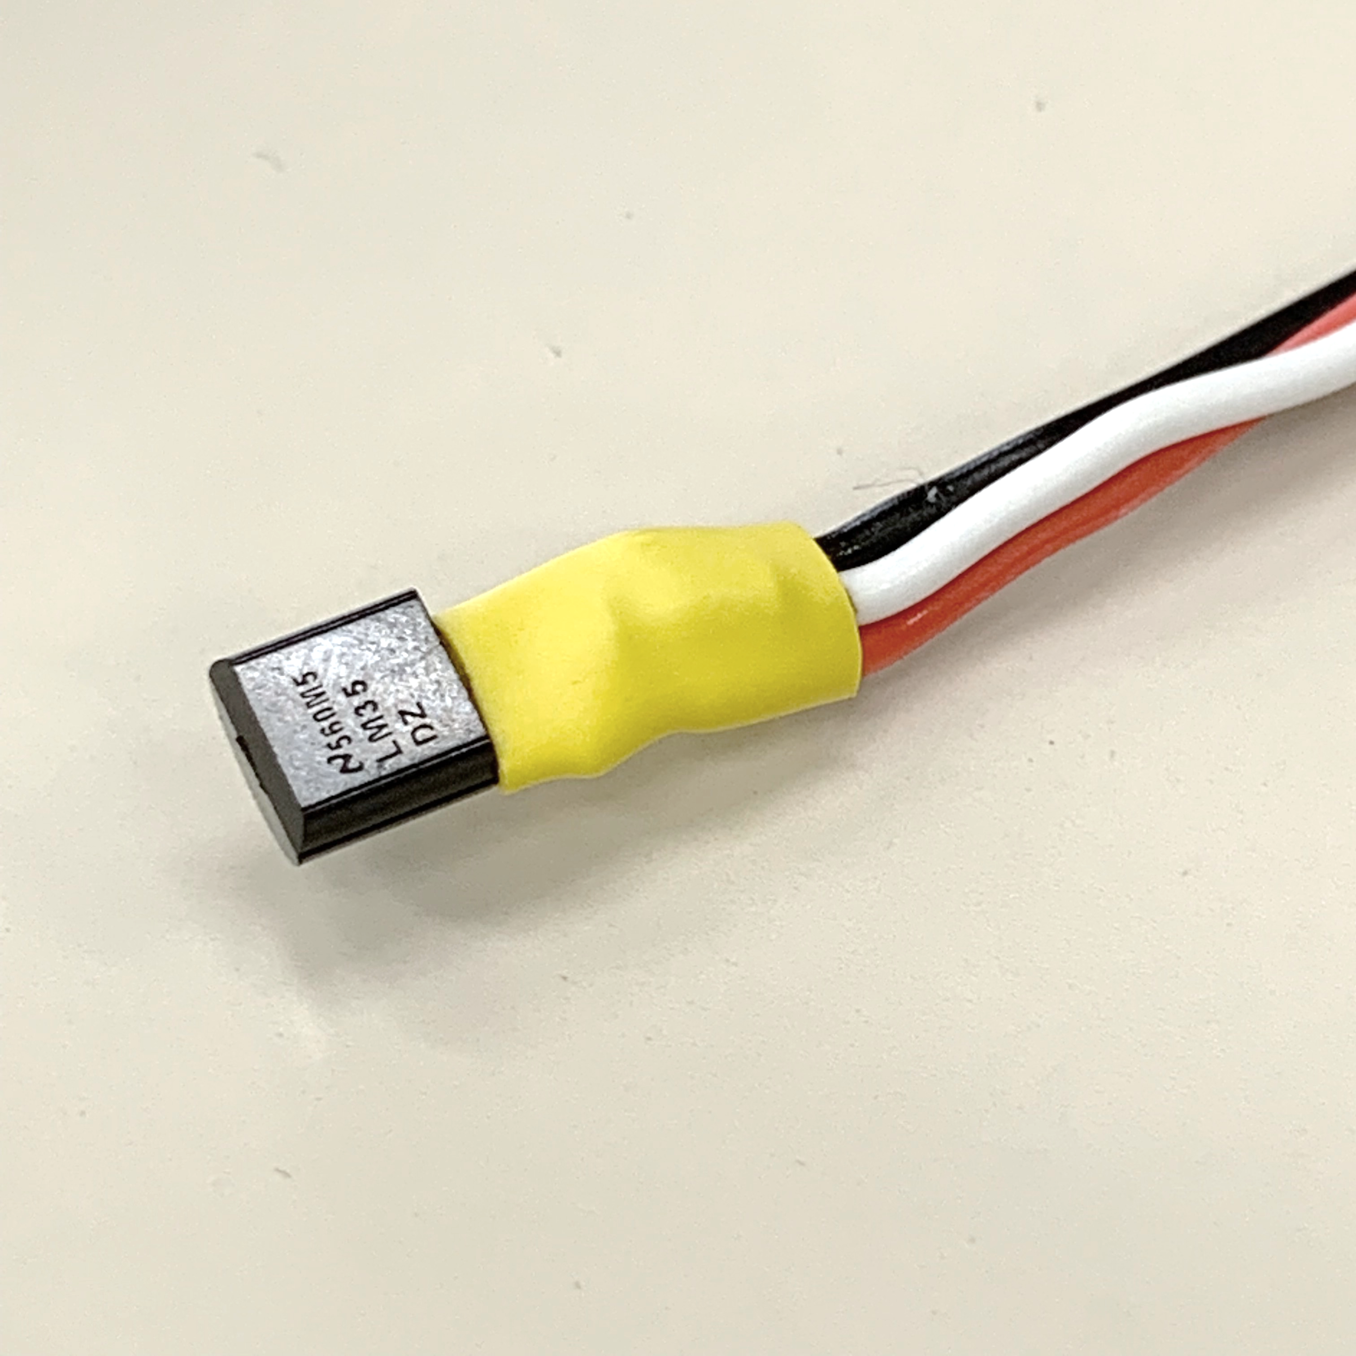
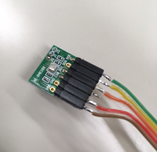
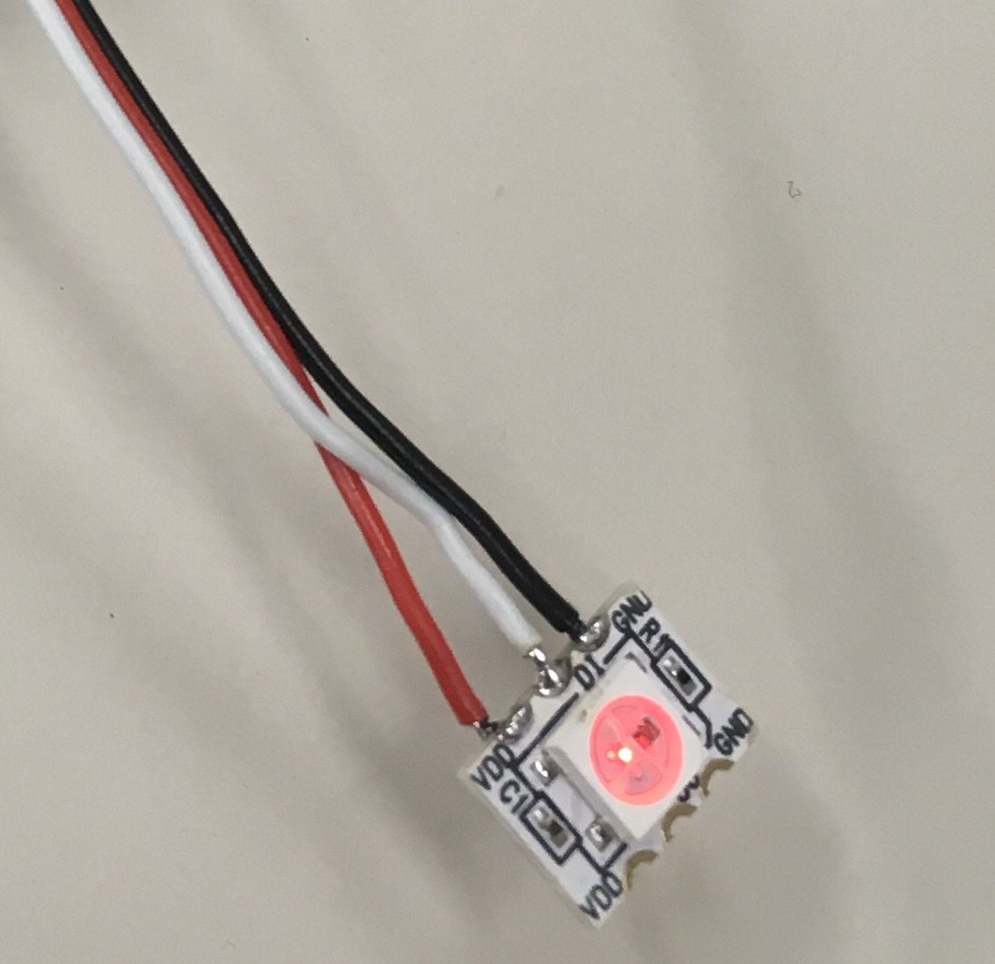
フィジカルコンピューティング
Arduino
光センサー
マイク
LED
加速度センサー
各種モーター
ジャイロ
液晶ディスプレイ
生体測定装置
スピーカー
接触型
温度センサー
気温・湿度・気圧
センサー
フルカラー
LED
→これらの部品をArduinoに接続し動作を確かめてみよう！

Slide 3
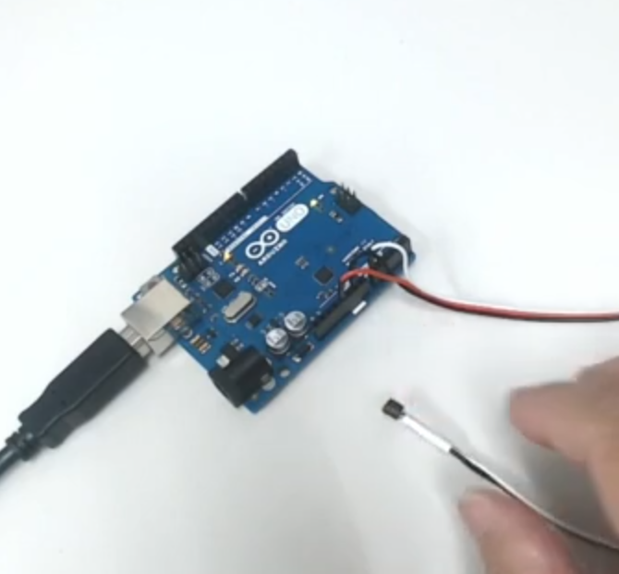

Arduinoで実験をしてみよう！
安静1
スピーチ
安静2
緊張が指先の温度に現れる様子を観察してみる

Slide 4
前提1：熱産生と熱放散
ヒトを含め哺乳動物などの恒温動物では，
体温は常に一定の値に維持されている。
生体
熱産生
熱放散
生体内熱源
（脳や内臓、筋肉）
皮膚等から放熱
体温は、熱産生と熱放散のバランスによって、
一定に保たれる！

Slide 5
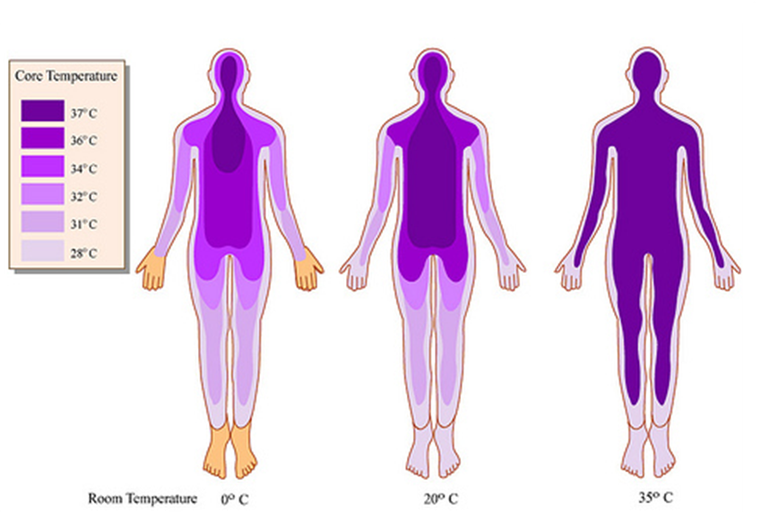
前提2：体温の分布
寒冷・暑熱環境下での体内温度分布図。熱産生器官の存在する体中心部や頭部は温度が高く，かつその恒温性が保たれている。
https://onlinelibrary.wiley.com/doi/pdf/10.1002/ese3.63
反対に、体熱の放散がおこなわれる皮膚などの外表組織や四肢などの末梢部の温度は外気温の影響を受けやすく，一般にその温度は低く，かつ変温的である。

Slide 6
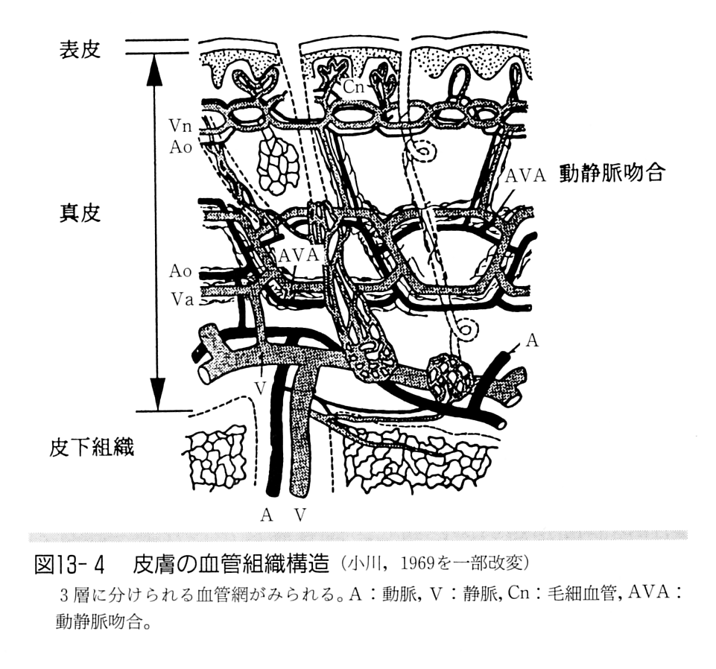
前提3：皮膚の血管構造
表皮
指尖，手掌，足底，耳，鼻，唇などの無毛の皮膚の一部には，細動脈から細静脈に直接連結する動静脈吻合（arterio－Venous anastomoses：AVA）とよばれる短絡血管が存在している。
真皮
皮下組織
AVAの管壁には平滑筋細胞が厚い層をなして括約活動を示し，皮膚ではこのAVAの開閉が血流量の増減の調節に大きな役割を果たしている。
Notes:
皮膚の厚さは身体部位によって異なり，手掌と足底の皮膚は厚く，耳介や眼瞼では薄い。表皮の厚さは手掌では0．6～1．2mmあるといわれる。真皮の厚さも部位によって異なり，全身で平均1．7～2mmといわれている。
真皮の下部，脂肪層のすぐ上に多数の細動脈が第1の動脈叢を形成している。この血管網から垂直に分枝した細動脈は，真皮の中層で吻合（後述するAVA）の多い第2の細動脈叢をつくる。

Slide 7
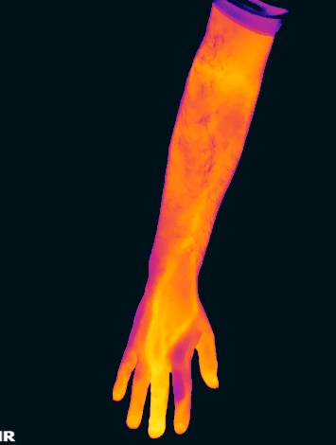
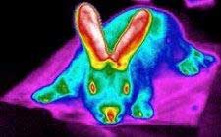
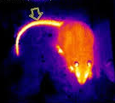
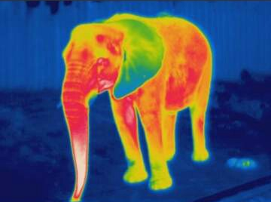
前提4：種に固有の放熱器官
恒温動物である哺乳類は、食べ物から得られた
熱の大部分を皮膚から放出し捨てている。
しかし、緊急時は核部の温度を上昇させるため、
皮膚から放出される熱が減少し、末梢部分の温度が低下する。
→心理的刺激に対する皮膚温の変化を観察してみよう！

Slide 8
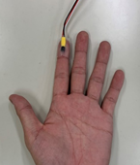
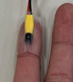
測定上の注意事項と実験のスケジュール
自然映像
（2分）
動画
（10分）
自然映像
（2分）
・非利き手にセンサーを装着する。
・実験中は私語を慎む。
・センサーは人差し指の真ん中につける。
・視聴中は映像に集中する。
・センサーを覆うようにテープを貼り，指とセンサーの隙間は開けないように注意する。
・部屋の温度が適温（24℃）になるよう調整する。
・手のひらは上向きにし、センサーが机に触れないよう注意する

Slide 9
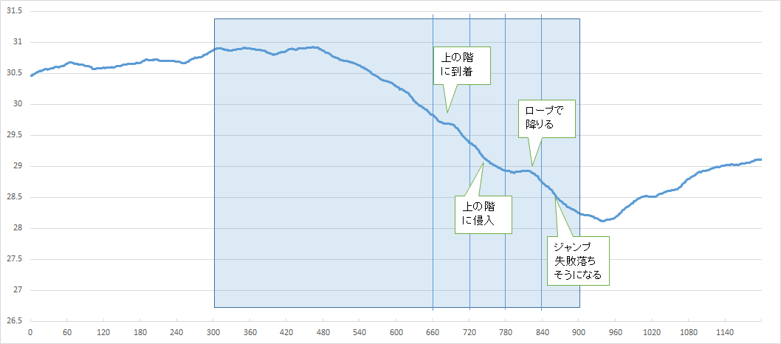


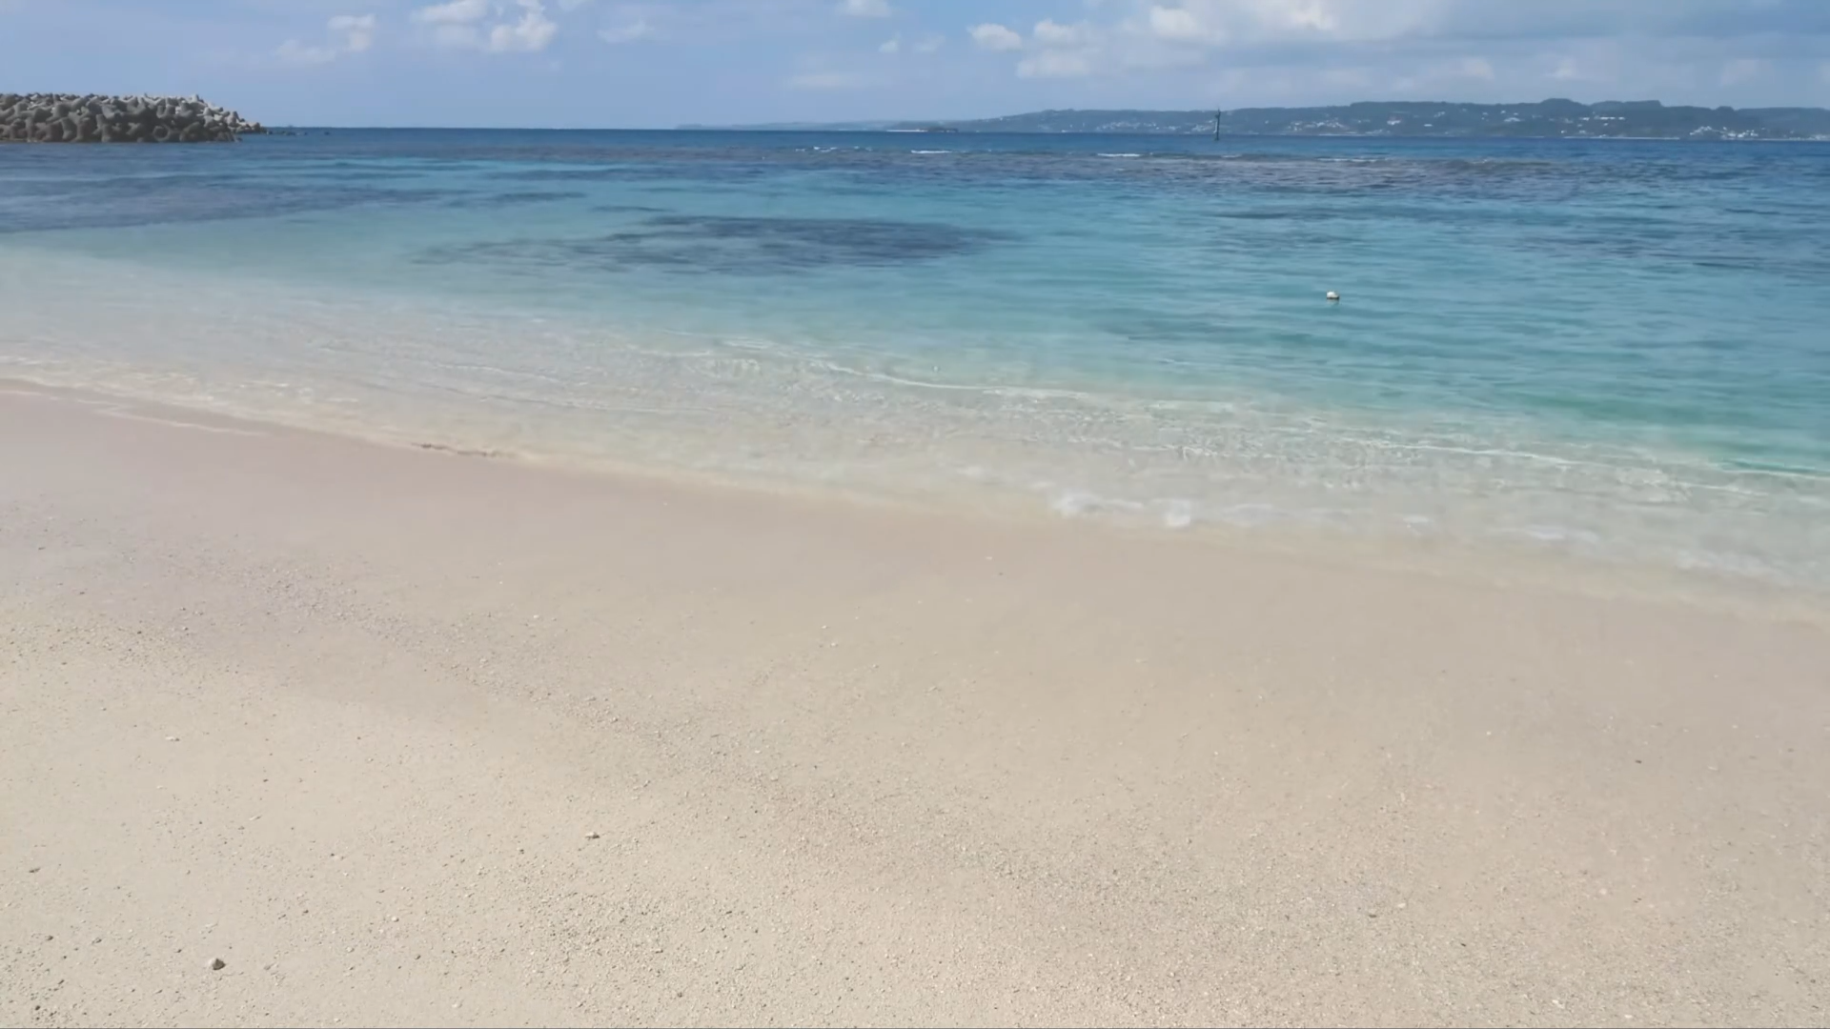
測定事例
緊張による皮膚温の下降、開放による皮膚温の上昇が観察される

Slide 10
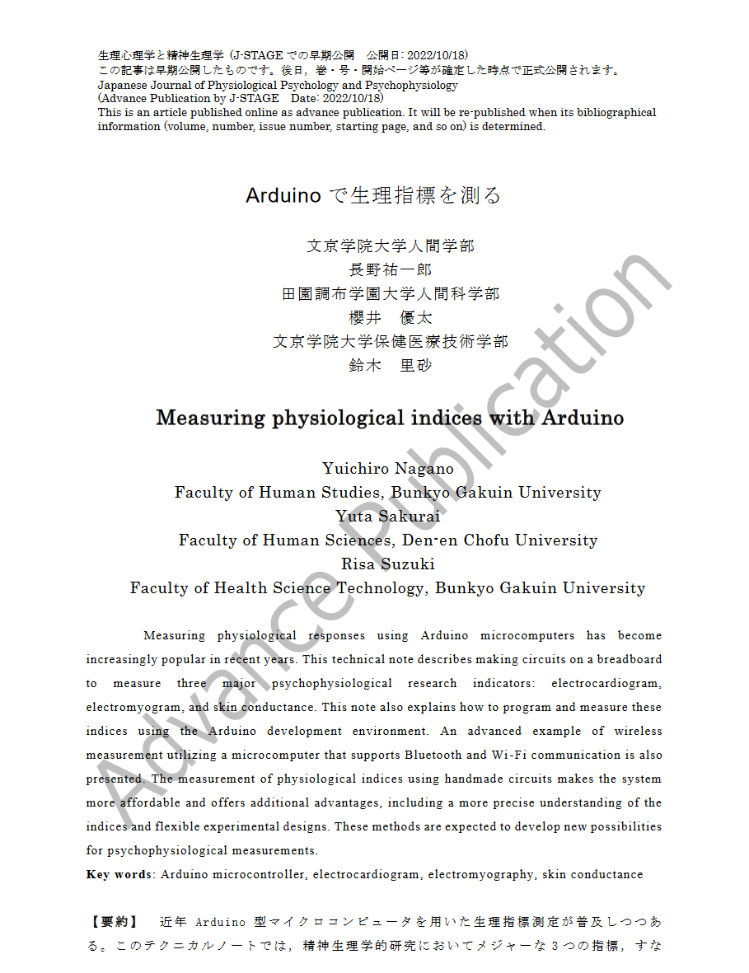
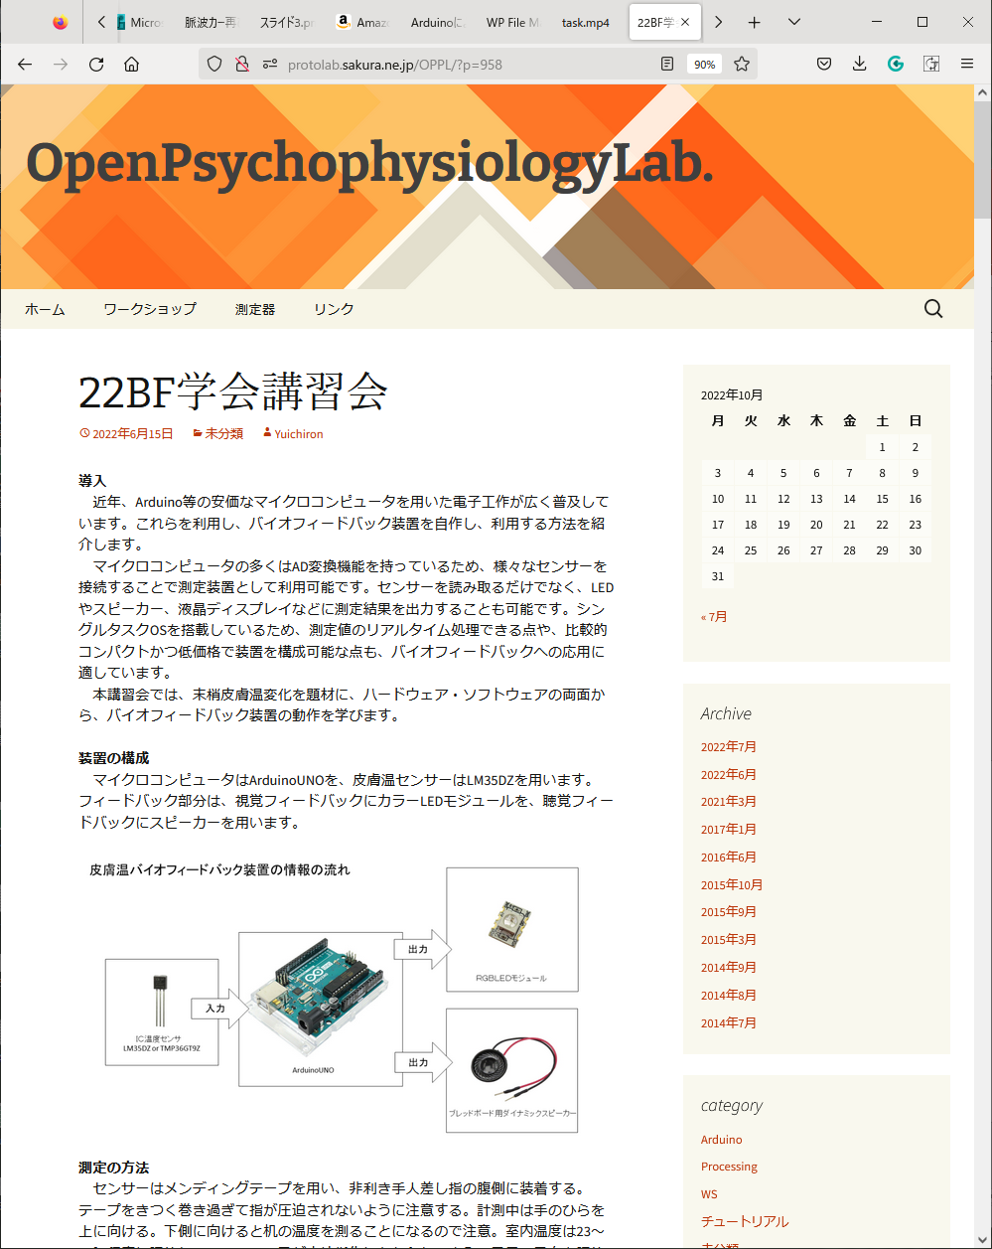


学習資料の紹介
http://protolab.sakura.ne.jp/OPPL/?p=958
https://www.jstage.jst.go.jp/article/jjppp/advpub/0/advpub_2207si/_article/-char/ja

Slide 11
まとめ
低コストの測定機器でも
工夫次第で正確な測定を行うことができる。
科学、技術、工学の知識をバランスよく身につけ、
自ら社会を変える野心を持ってほしい。

